Slide 1
Türk Tabipleri Birliği Merkez Konseyi Çalışma Raporu 1 Haziran 2018-Kasım 2018
Genel Yönetim Kurulu Toplantısı
24 Kasım 2018
Ankara

Slide 2
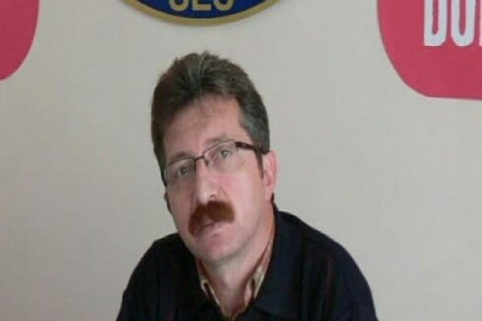
Kaybettiklerimiz
Dr. Köksal Aydın

Slide 3
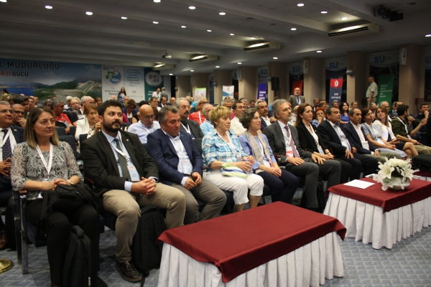
TTB 69. Büyük Kongresi
8-10 Haziran 2018

Slide 4
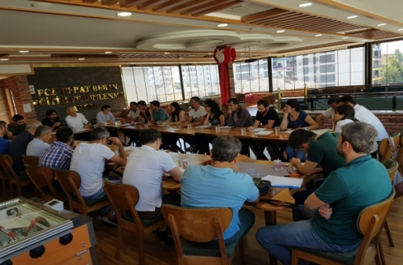
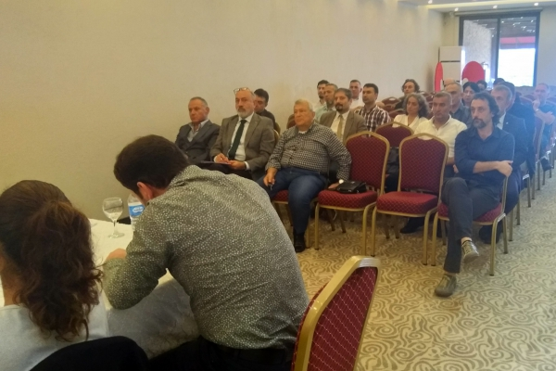
Bölge Toplantıları
Doğu ve Güneydoğu Anadolu Tabip Odaları Bölge Toplantısı (16.09.2018)
Karadeniz Tabip Odaları Bölge Toplantısı (13.10.2018)
Ege Tabip Odaları Bölge Toplantısı (20 Ekim 2018)

Slide 5
Tabip Odaları Ziyaretleri

Slide 6
Torba Yasa
TTB Plan ve Bütçe Komisyonu Toplantısı (23 Temmuz 2018)
Emekli Hekim Maaşları ve Fiili Hizmet Süresi Zammına İlişkin Beş Talebimiz Var!
TTB’den Tabip Odalarına Teşekkür… Mücadeleye ve Dayanışmaya Devam!
Torba Yasa Neler Getiriyor?
Aile Hekimlerinin Bedelli Askerlikle İlgili İzin Sorunları Çözülüyor
Bedelli Askerlikten Yararlanacak Aile Hekimlerinin Sözleşmeleri Feshedilemez!

Slide 7
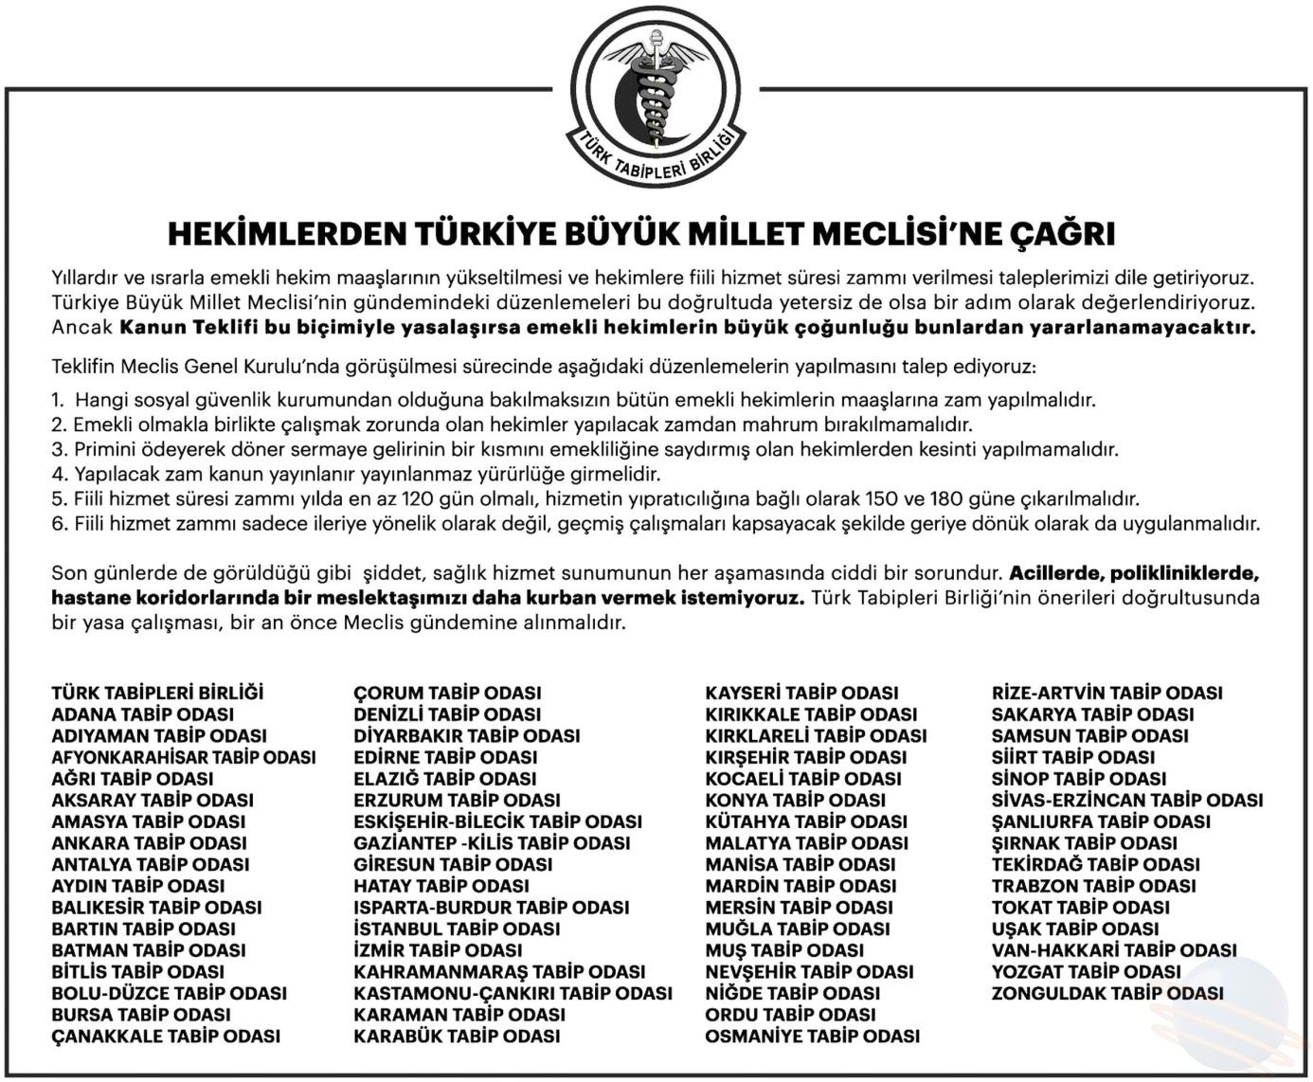
Torba Yasa

Slide 8
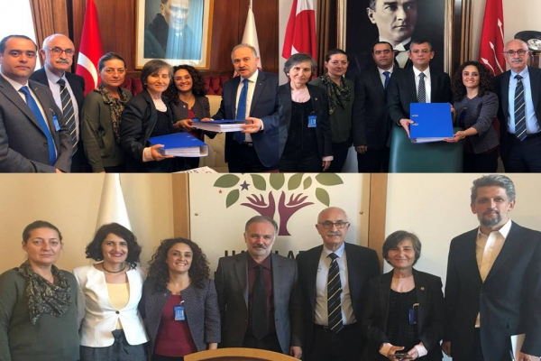
Torba Yasa
Eksik fiili hizmet zammı düzenlemesine karşı sağlık meslek örgütlerince düzenlenen kampanyada toplanan imzalar TBMM’ye teslim edildi

Slide 9
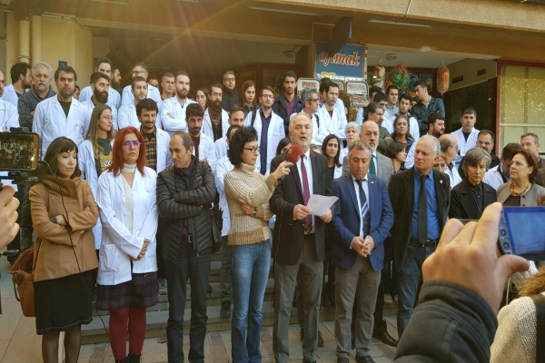
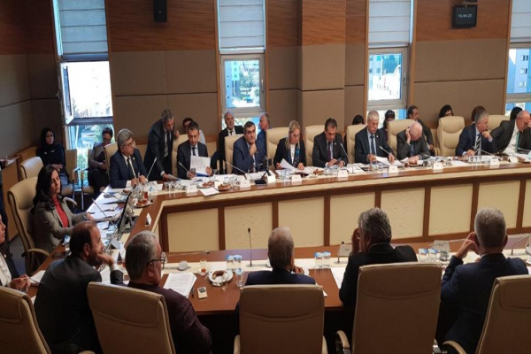
Sağlık Torba Yasası (30.10.2018)
Hekimlere ve sağlık çalışanlarına saldırı bu kez Hükümet’ten geldi!
Sağlıkla İlgili Bazı Kanun ve Kanun Hükmünde Kararnamelerde Değişiklik Yapılmasına Dair Kanun Teklifi Hakkında Bilgi Notu
Sağlıkla İlgili Bazı Kanun ve Kanun Hükmünde Kararnamelerde Değişiklik Yapılması Hakkında Kanun Teklifi geri çekilsin!
Dünya Tabipler Birliği ‘Sağlık Torba Yasası’ ile ilgili gelişmeleri izliyor
“Sağlık Torba Yasası”nda 5. madde görüşmelerine tekrar başlandı
Hekimlerin çalışma hakkını gasp eden düzenlemeye DTB ve CPME’den tepki

Slide 10
Sağlık Torba Yasası (30.10.2018)
11 Kasım Pazar günü, saat 13.00’de, Ankara Kuğulu Park’ta buluşuyoruz!
Dünya Tabipler Birliği’nden 5. madde açıklaması: Utanç verici!
Eğitim ve çalışma hakkımız engellenemez!
Dr. Mihriban Yıldırım ve Dr. Onur Erden serbest bırakıldı!
TTB Merkez Konseyi ve 60 Tabip Odası’ndan milletvekillerine mektup: Hekimler 5. maddeyi istemiyor!

Slide 11
Sağlık Torba Yasası (30.10.2018)
Sağlık Torba Yasası aile hekimlerinin de haklarını kısıtlıyor
UEMO’dan TTB’ye destek mesajı
Mesleğimize ve çalışma hakkımıza sahip çıkıyoruz!
TTB, hekimlerin insan olarak haklarının korunabilmesi için Birleşmiş Milletler İnsan Hakları Konseyi’ne başvurdu
Torba Yasa ne getiriyor, ne götürüyor?

Slide 12
Sağlık Torba Yasası (30.10.2018)

Slide 13
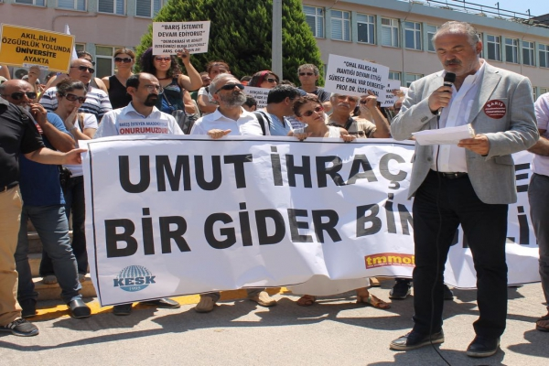
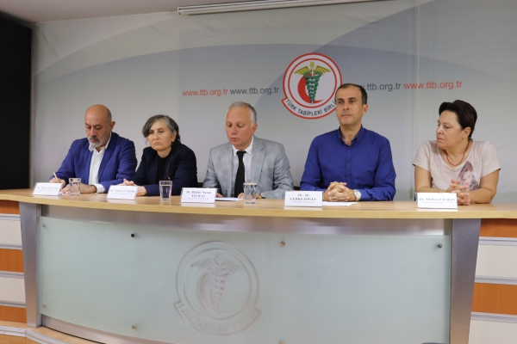
15 Temmuz ve Sonrası
Haksız ve hukuksuz ihraçlara karşı çıkıyoruz!
Güvenlik soruşturmaları kaldırılmalı, yeni mezun hekimler mesleklerini yapabilmelidir

Slide 14
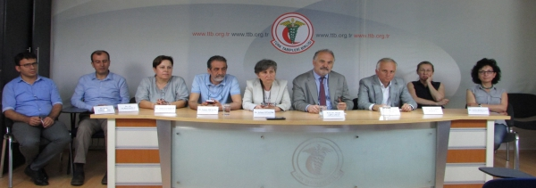
Hekime Yönelik Şiddet
Şimdi de İzmir ve Samsun: Sağlık kuruluşlarında sağlıkçılar şiddetten korunamıyor!
Hastaneler hasta, hekim ve sağlık çalışanları için güvenli hale getirilsin!
Ege Üniversitesi’ni güvenlik önlemlerini yeterli hale getirmeye, yasa yapıcıları Sağlıkta Şiddet Yasası önerimizi yasalaştırmaya çağırıyoruz!
Sağlıkta Şiddete Karşı Ege Üniversitesi Hastanesi’nde ‘Görev Etkinliği’ Yapıldı
TTB Heyeti Şanlıurfa ve Suruç’ta İncelemelerde Bulundu
Dr. Bahattin Ahmet Yalçın’a Yapılan Saldırıyı Kınıyoruz! Sağlıkta Şiddet Yasası Bir An Önce Çıkarılmalıdır!
TTB’den Tüm Hekimlere Çağrı!

Slide 15
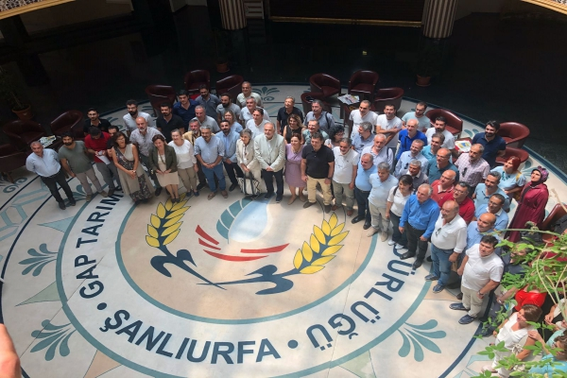
Hekime Yönelik Şiddet
TTB UDEK: Sağlıkta Şiddet Sona Ersin
Sağlık Çalışanlarına Yönelik Şiddet Ülke Genelinde Protesto Edildi “ARTIK YETER! SAĞLIKTA ŞİDDET SONA ERSİN”
Sağlıkta Şiddete Karşı TTB Merkez Konseyi ve Tabip Odaları Yöneticileri Şanlıurfa’da Buluşuyor
TTB’nin Sağlıkta Şiddete Karşı Bildirgesi Şanlıurfa’da Açıklandı
TTB, Sağlık Alanında Yaşanan Şiddet İle İlgili Sağlık Bakanlığı’na ilettiği Randevu Talebine Yanıt Bekliyor!
Yaşatırken Ölmek istemiyoruz!
Hastanelerde kimsenin can güvenliği yok
TTB Merkez Konseyi Meclis Başkanı Yıldırım’dan randevu istedi

Slide 16
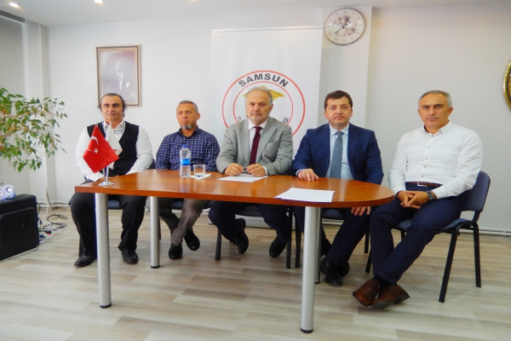
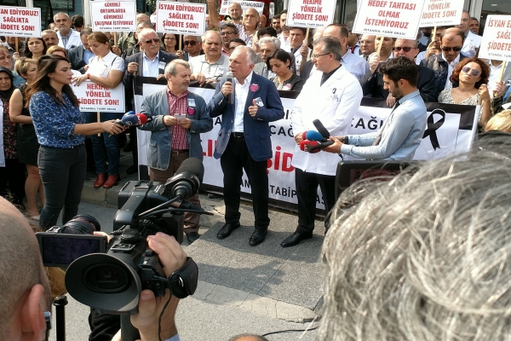
Hekime Yönelik Şiddet
Dr. Kamil Furtun cinayetinde ihmali olduğu iddia edilen hastane yöneticilerinin yargılandığı dava başladı
Dr. Fikret Hacıosman’ı kaybettik, Türkiye sağlık camiasına ve tüm hekimlere başsağlığı diliyoruz
Hekimler sağlık alanında şiddete isyan ediyor: Kaçımızın ölmesini bekliyorsunuz?
TTB Merkez Konseyi TBMM’de…

Slide 17
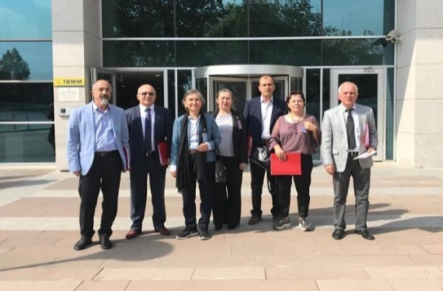
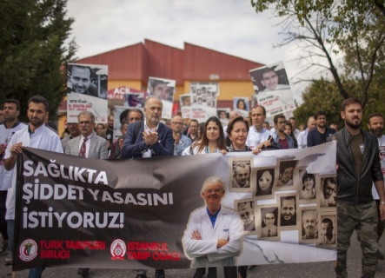
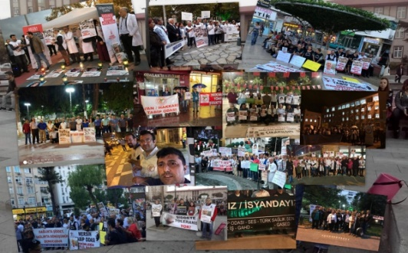
Hekime Yönelik Şiddet
TTB Merkez Konseyi Sağlıkta Şiddet Yasası için TBMM’de…
Başka acılar yaşamak istemiyoruz!
TTB Merkez Konseyi sağlıkta şiddete yönelik eylem planını açıkladı
TTB, Milli Eğitim Bakanlığı’ndan ders kitaplarındaki sağlıkla ilgili yanlış ve sorunlu içeriklerin çıkarılmasını istedi
Artık Yeter! Sağlıkta Şiddet Yasası’nı İstiyoruz; Hemen Şimdi!
Hekimler Sağlıkta Şiddet Yasası için Türkiye çapında nöbet eylemlerine başladı

Slide 18
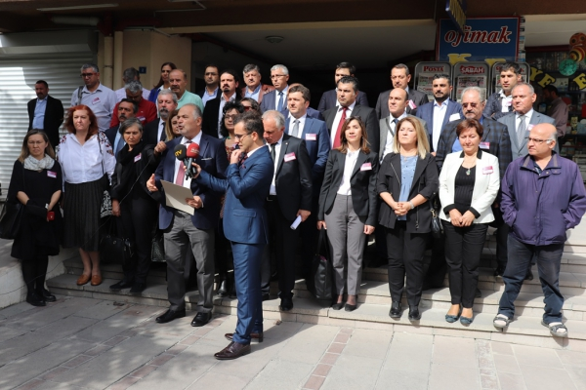
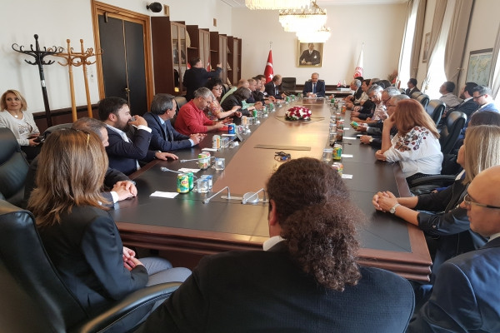
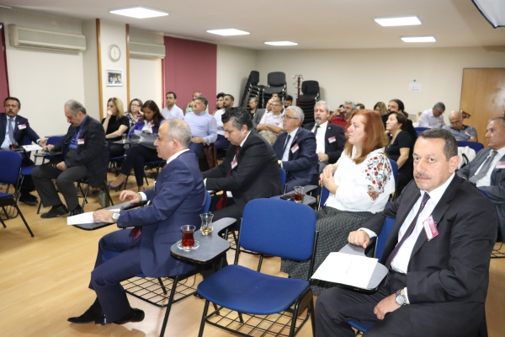
Hekime Yönelik Şiddet
Hekimlerden Sağlıkta Şiddete Karşı Kararlılık Deklarasyonu
TTB Heyeti, TBMM Başkanvekili Levent Gök ile görüştü
Sağlıkta şiddete karşı mücadeleye devam
TTB’nin Sağlıkta Şiddet Yasası önerisi TBMM Başkanlığı’na sunuldu

Slide 19
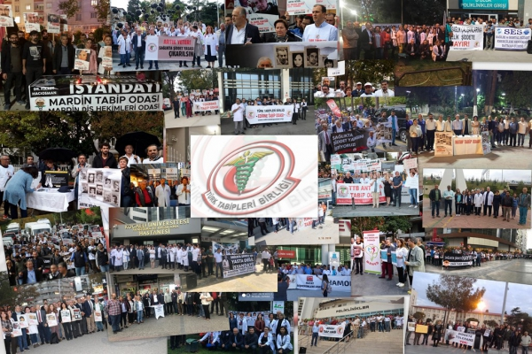
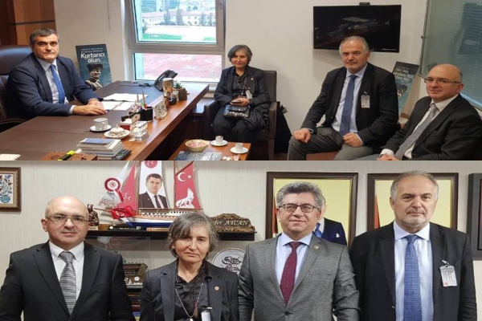
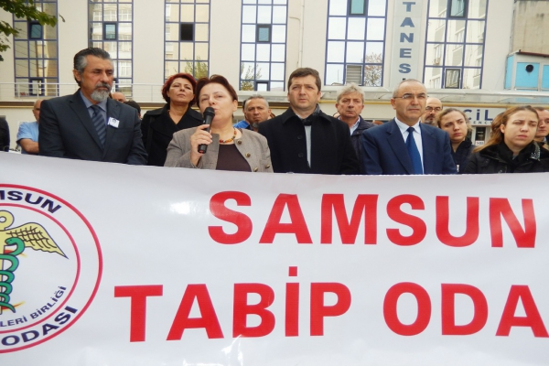
Hekime Yönelik Şiddet
TTB hekim saygınlığını zedeleyen müfredat için Milli Eğitim Bakanlığı ile görüştü
Türk Tabipleri Birliği’nden Hekimlere Teşekkür: Sağlıkta Şiddete Karşı Mücadeleyi Biz Kazanacağız!
TTB Merkez Konseyi’nin Sağlıkta Şiddet Yasası’na ilişkin TBMM temasları sürüyor
Dr. Aynur Dağdemir’i saygıyla anıyoruz

Slide 20
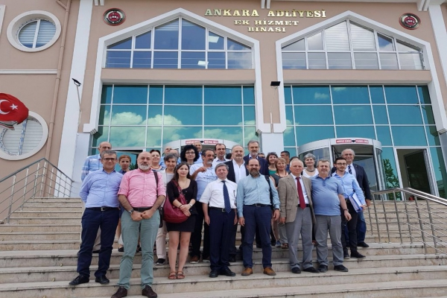
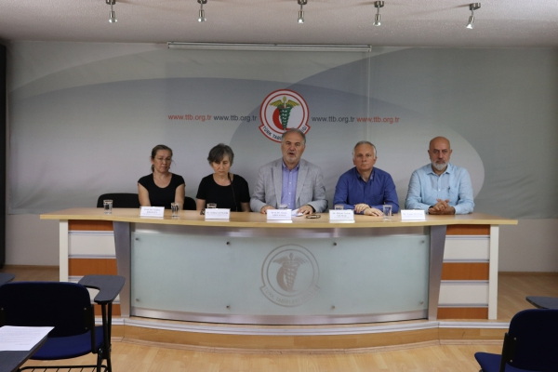
Tabip Odaları ve Merkez Konseyi’ne Baskılar
Görevden alma davasında karar verildi; TTB görevini sürdürecek!
TTB Merkez Konseyi Üyesi Dr. Halis Yerlikaya Serbest Bırakılsın
TTB Merkez Konseyi üyesi Dr. Halis Yerlikaya serbest bırakıldı
Kötülüğünüzün Farkındayız… İyi Hekimlikten Asla Vazgeçmeyeceğiz!
Dünya Tabipler Birliği’nden TTB’ye destek
Avrupa Doktorlar Daimi Komitesi’nden (CPME) TTB’ye destek
MWIA, Türkiye’de hekimlere karşı yürütülen kampanyaya son verilmesi talebini destekliyor

Slide 21
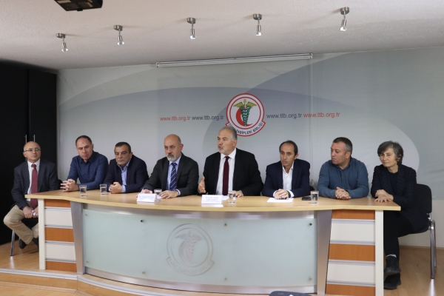
Tabip Odaları ve Merkez Konseyi’ne Baskılar
TTB Merkez Konseyi üyesi Dr. Yaşar Ulutaş bir an önce görevine iade edilmelidir!

Slide 22
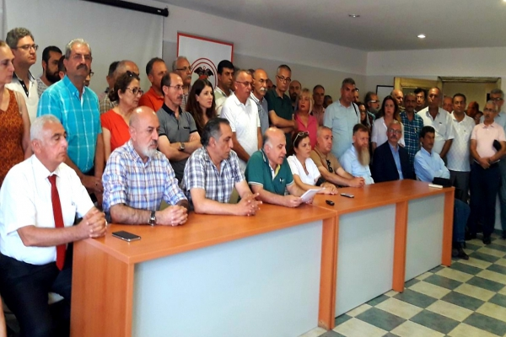
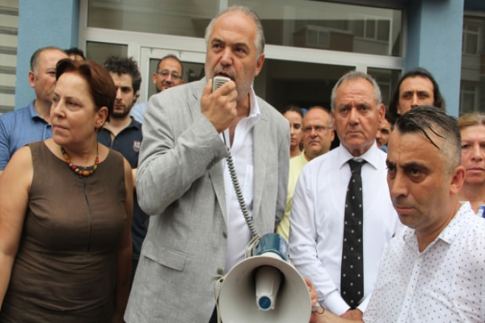
Hekimlere Baskılar
Keyfi uygulamalar son bulsun! (Mersin- Dr. Zeki Sinan Doğan)
Giresun’da Yaşanan Üzücü Olay Hakkında Kamuoyu Duyurusu
Dr. Özlem Yağdıran Görevine İade Edilsin, Linç Kampanyası Sona Ersin!
TTB Giresun’da açıklama yaptı: Hekimlerin Hastayı Görmeden İlaç Yazması Suçtur!
Dr. Özlem Yağdıran Görevine İade Edildi
“Kuralın batsın doktor hanım!” makalesi için tekzip kararı alındı

Slide 23
Hekim Özlük Hakları
Aday olamayan hekimler görevlerine derhal dönebilmelidir.
e-Reçete zorunluluğunun iptali istendi.

Slide 24
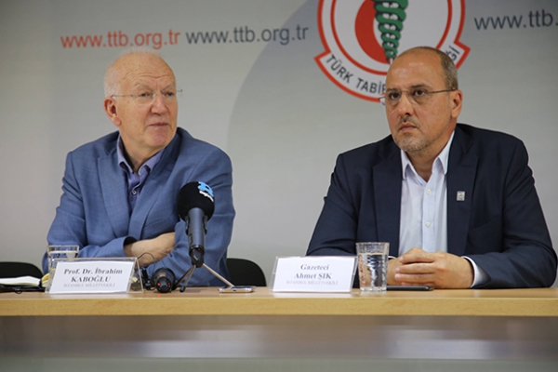
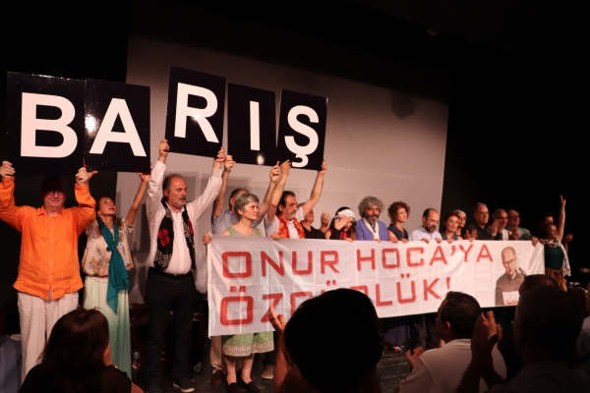
Prof. Dr. Onur Hamzaoğlu
Milletvekilleri İbrahim Kaboğlu ve Ahmet Şık’tan TTB Toplum Hekim Dergisi Editörü Onur Hamzaoğlu İçin Özgürlük Çağrısı
TTB ve ATO’dan Ortak Açıklama “Prof. Dr. Onur Hamzaoğlu, Yaşamını Halkın Sağlığına Adamış Bilim İnsanıdır. Serbest Bırakılsın!”
‘Hamzaoğlu’ Okuma Tiyatrosu Ankara’da Sahnelendi
CPME, Prof. Dr. Onur Hamzaoğlu’nun serbest bırakılması talebiyle Cumhurbaşkanı’na mektup gönderdi
Prof. Dr. Onur Hamzaoğlu Özgürlüğüne Kavuştu!

Slide 25
10 Ekim (Ankara Gar Katliamı)
Duruşmalar:
12-13 Haziran 2018 , 31 Temmuz-1-2 Ağustos 2018
10 Ekim Ankara Gar Katliamı ile İlgili Ankara Valisi ile görüşme
“Emek - Barış ve Demokrasi” Mitingi’ne Güle Oynaya Gelen 103 İnsanın Parçalanmış Bedenleri Arasında Adalet Arıyoruz!
On Ekim Anıtı Yenileme Ortak Basın Açıklaması (30 Ekim 2018)

Slide 26
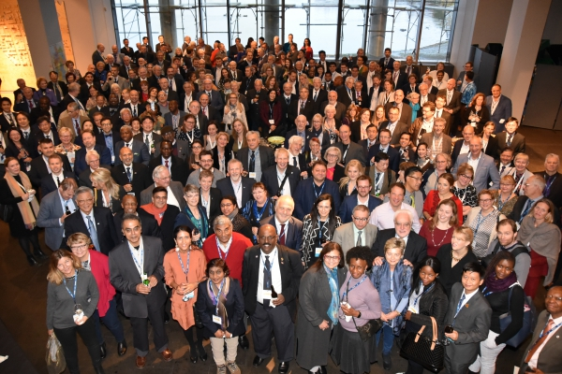
Uluslararası İlişkiler
TTB’den Yunanistan Tabipler Birliği’ne ‘Geçmiş Olsun’ Mesajı
TTB, Dünya Tabipler Birliği Genel Kurulu’na katıldı
UEMS (ATUB) Genel Kurulu (18-19 Ekim 2018)
DSÖ Hava Kirliliği Toplantısı (Cenevre, 30 Ekim-1 Kasım)

Slide 27
Bakanlıklarla İlişkiler
ÇSGB İş Sağlığı ve Güvenliği Genel Müdürlüğü İSGÜM İş ve Meslek Hastalıkları Önleme Eylem Planı Çalışma Grubu Toplantısı
Gümrük ve Ticaret Bakanlığı Reklam Kurulu
ÇSGB İş Sağlığı ve Güvenliği Genel Müdürlüğü «28.Ulusal İSG Konsey» Toplantısı
Orman ve Su İşleri Bakanlığı «HADMEK» Toplantısı
Kamu Denetçiliği Kurumu Toplantısı
TC Mesleki Yeterlilik Kurumu Meslek Standartları Dairesi Başkanlığı «Meslek Haritası Çalıştayı»
TC Sağlık Bakanlığı «Türkiye Zoonotik Hastalıklarla Mücadele Komitesi 1. Olağan Toplantısı

Slide 28
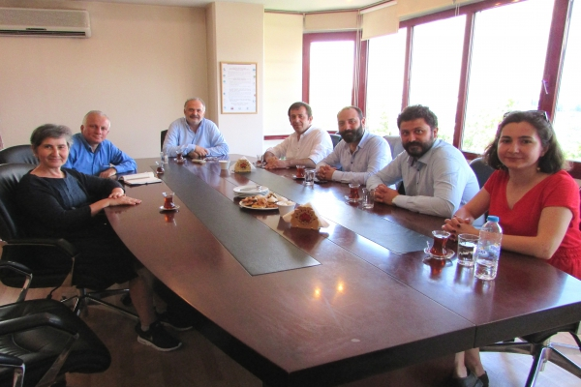
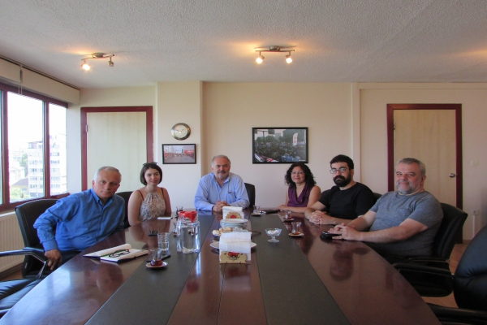
Kurumlarla İlişkiler
Mülkiyeliler Birliği Heyeti TTB’yi ziyaret etti
ÖDP Heyeti TTB’ni ziyaret etti
Türk Ortopedi ve Travmatoloji Birliği Derneği Ziyareti
İHD Genel Kurulu
Emek Partisi İle Görüşme (1 Ekim 2018)
TÜRMOB XX. Türkiye Muhasebe Kongresi (5 Ekim 2018)
Türkiye Hapishane Çalışmaları Merkezi/Ceza İnfaz Sisteminde Sivil Toplum Derneği «Türkiye Hapishaneleri Raporu Atölye Çalışması»

Slide 29
Katıldığımız Etkinlikler
Hacettepe Üniversitesi Nüfus Etüdleri Enstitüsü «2018 Türkiye Nüfus ve Sağlık Araştırması Hazırlık Toplantısı»
Çiğdem Toker Duruşması
Tarım Orman İş Kocaeli Orman İşletme Müdürlüğü Çöp Yakma Tesisi Kurulma ve İşletmesinin Olası Etkileri Teknik Heyet Ziyareti
13. Karaburun Bilim Kongresi (İzmir, 8 Eylül 2018)

Slide 30
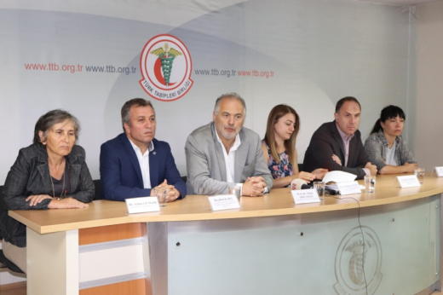
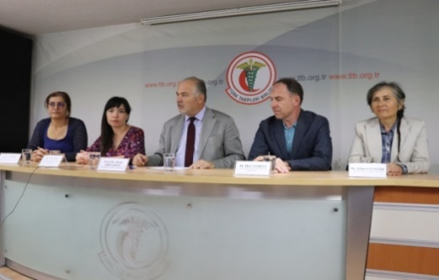
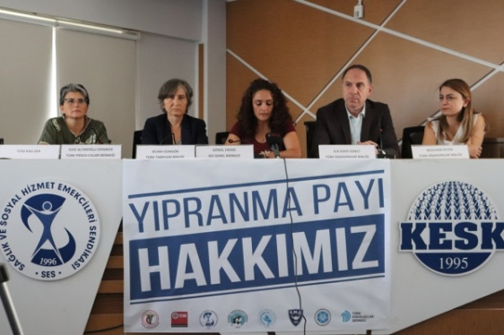
Sağlık Meslek Örgütleri Ortak Açıklamalar
Sağlık Meslek Örgütleri haftalık olarak toplantılarını gerçekleştirmektedir.
Türk Dişhekimleri Birliği’nin Yeni Merkez Konseye Ziyareti (4 Temmuz 2018)
Türk Eczacıları Birliği Ziyareti (21 Haziran 2018)
Güvenli Besine Ulaşma Hakkımız Devlet Tarafından Güvenceye Alınmalıdır
Sağlık çalışanlarının mesleki sorumlulukları yerine getirmesi yargılanamaz!
Sağlık meslek örgütlerinden eksik fiili hizmet zammı düzenlemesine karşı ortak mücadele kararı

Slide 31
Sağlık Meslek Örgütleri Ortak Açıklamalar
Türk Dişhekimleri Birliği «Türkiye’nin Yeni Yönetim Koşullarında, Kamu Kurumu Niteliğindeki Meslek Kuruluşlarının Geleceği Sempozyumu (25-26 Eylül 2018)
Türk Eczacıları Birliği «Dünya Eczacılar Günü Resepsiyonu» (25 Eylül 2018)
24. Uluslararası Dişhekimliği Kongresi (27 Eylül 2018)
Türk Dişhekimleri Birliği 17. Olağan Genel Kurulu (2 Kasım 2018)
14. Türkiye Eczacılık Kongresi (3 Kasım 2018)

Slide 32
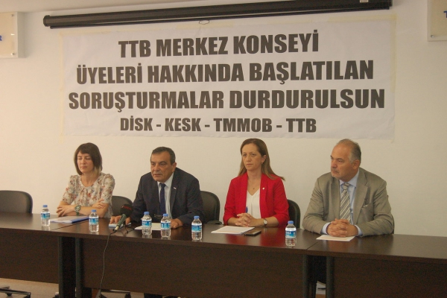
Emek Meslek Örgütleri Ortak Açıklamalar
KESK Heyeti TTB’ni ziyaret etti
TTB- DİSK-KESK-TMMOB ve 10 Ekim-Der’den, 10 Ekim Ankara Katliamı Davası’na Çağrı
DİSK-KESK-TMMOB-TTB: Sağlık Bakanlığı Anayasal Yetkilerini Aşıyor!
KESK-DİSK-TMMOB-TTB’den CHP’ye Ziyaret
Barış’ı, özgürlüğü ve eşitliği bu topraklarda kökleşmiş bir ağaç haline getireceğimize söz veriyoruz!

Slide 33
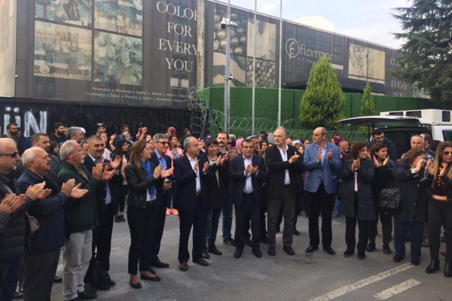
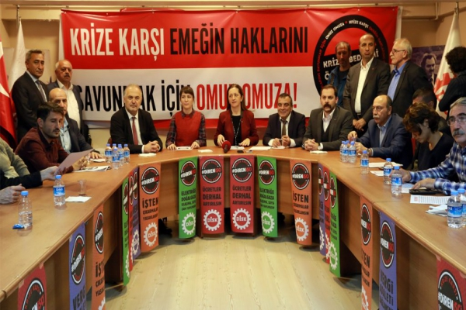
Emek Meslek Örgütleri Ortak Açıklamalar
TTB, DİSK, KESK ve TMMOB’den gözaltına alınan 3. havalimanı işçilerinin durumu ve talepleriyle ilgili ortak açıklama
TTB, DİSK, KESK ve TMMOB’dan ortak mücadele çağrısı: Krizin bedelini ödemeyeceğiz!
TTB, DİSK, KESK ve TMMOB’den Flormar işçilerine destek ziyareti
Sendikalar, meslek ve demokratik kitle örgütlerinden krize karşı ortak deklarasyon
KESK’in yanındayız

Slide 34
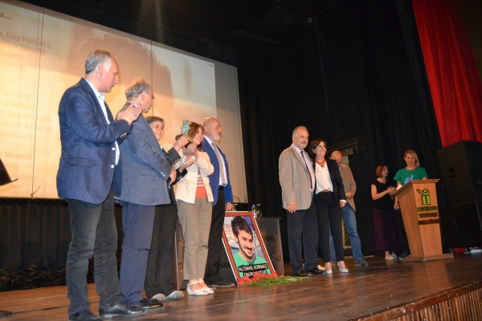
Toplumsal Sorumluluklarımız
Hemşire Rezzan en-Neccar’ın Gazze’de sağlık hizmeti sunarken öldürülmesi bir insanlık suçudur!
TTB’ye Ali İsmail Korkmaz Yaşam Ödülü
Çocuk işçiliği yasaklanmalıdır!
Hastanelerin güvenliği sağlansın
Mülteciliği Ortaya Çıkaran Koşullara Son Verilsin
Madımak’ın Ateşi İçimizi Yakmaya Devam Ediyor
”Süresiz Sağlık Kurulu” Raporu Hakkında Sağlık Bakanlığı Kamuoyunu Aydınlatmalıdır!

Slide 35
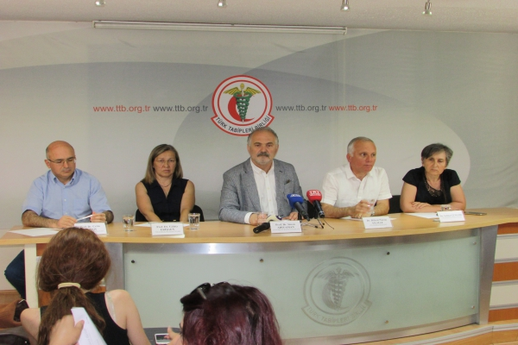
Toplumsal Sorumluluklarımız
Toplum çocuklarına sahip çıkmalıdır
Bir Daha Yaşanmasın!
Çocuk Gebeliklerin Bildirimi Zorunludur
Yaşamı Savunmaya Devam Etmeliyiz
17 Ağustos 1999’u unutmayacağız!
Tercan’da 5 ölüm: Bireysel silahlanma gecikmeksizin kontrol altına alınmalıdır!
2018 Türkiyesi’nde Şarbon Karantinası
​30 Ağustos Zafer Bayramı Kutlu Olsun!
Öncelik çevre ve halkın sağlığı olmalı

Slide 36
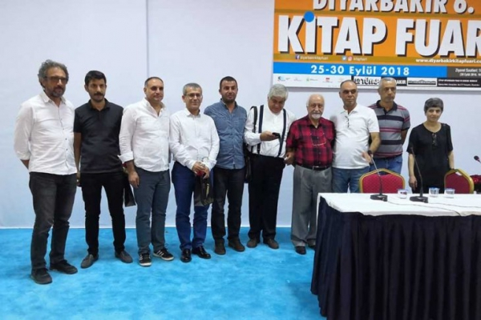
Toplumsal Sorumluluklarımız
Sekiz yaşında bir çocuğu kaybettik… Nedenini öğrenmek istiyoruz!
Şair Arjen Ari Onur Ödülü TTB’ye Verildi
Yaşamsal önemdeki ilaç ve malzemelerin temini için gerekli önlemler bir an önce alınmalıdır
Hekimlik değerlerinden ve toplumun sağlık hakkından vazgeçilemez!
Cumhuriyet Bayramımız kutlu olsun
Mustafa Kemal Atatürk’ü saygıyla anıyoruz

Slide 37
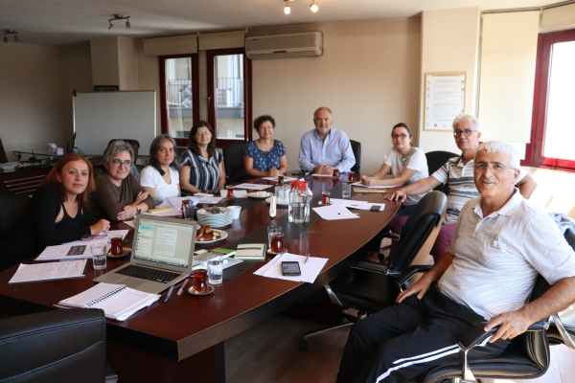
Halk Sağlığı
Çevre ve insan sağlığı için mücadelemiz sürecek
Hava kirliliği sağlık sorunlarına davetiye çıkarıyor
Seller Ne Tür Sağlık Sorunlarına Yol Açabilir?
Türk Tabipleri Birliği Halk Sağlığı Kolu toplandı
Bu kaçıncı kaza?
Plastik çöp ithalatı derhal durdurulmalıdır!
TTB Halk Sağlığı Kolu Yürütme Kurulu (20 Ekim 2018)
30. Gezici Eğitim Semineri «Zoonozlor ve Çevre» (İstanbul, Tekirdağ, Kırklareli 21-26 Ekim 2018)
1. Küresel Hava Kirliliği ve Sağlık Konferansı Cenevre’de gerçekleştirildi

Slide 38
Tütün Çalışma Grubu
Tütün kontrolü ile ilgili gelişmelere ilişkin TTB görüşü

Slide 39
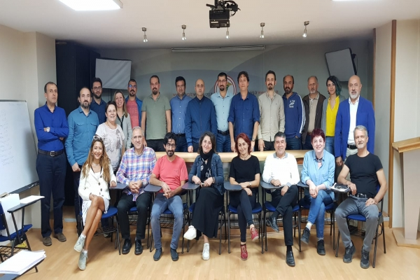
Aile Hekimliği
Popülist bir politika: Aile hekimliğinde “check-up” uygulaması
TTB Aile Hekimliği Kolu önümüzdeki döneme ait programını belirledi
TTB Aile Hekimliği Kolu Yürütme Kurulu toplantılarını internet üzerinden düzenli olarak gerçekleştirmektedir.

Slide 40
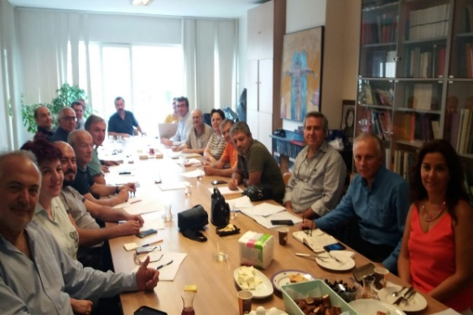
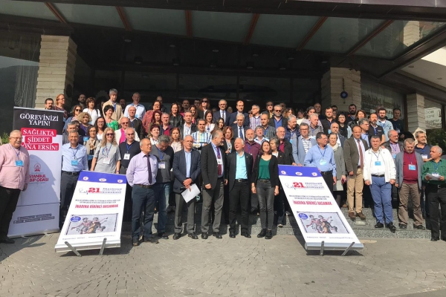
TTB Pratisyen Hekimler
PHK Yürütme Kurulu: 4 Ağustos 2018
21. Pratisyen Hekimlik Kongresi (8-11 Kasım 2018 – Hatay)
TTB Pratisyen Hekimlik Kol Toplantısı (15 Eylül 2018)
2018-2020 dönemi TTB PHK Yürütme Kurulu belirlendi
21. Pratisyen Hekimlik Kongresi’nin sonuç bildirgesi açıklandı

Slide 41
TTB Emekli Hekimler
TTB Emekli Hekim Kol Toplantısı
13-14 Ekim 2018

Slide 42
Yüksek Onur Kurulu
28-30 Eylül 2018
23-25 Kasım 2018

Slide 43
Uzmanlık Dernekleri Eşgüdüm Kurulu
Muayenehanelerde Yapılabilecek Tıbbi İşlemler Listesi Toplantısı (21 Eylül 2018)
UDEK Yürütme Kurulu (11 Ekim 2018)
UDEK-UYEK Yürütme Kurulu (18 Ekim 2018)

Slide 44
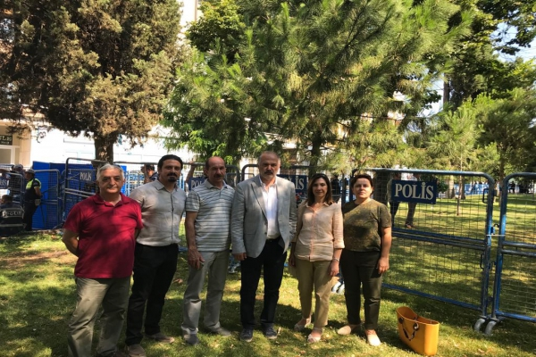
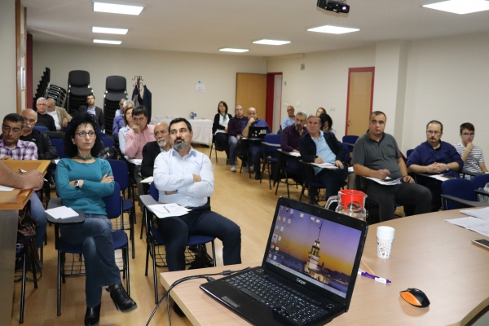
İşçi Sağlığı ve İşyeri Hekimliği
Önce insan, önce güven
Soma Davası’nda karar duruşması ertelendi
Mahkeme kararı: İşyeri hekimlerinin bilgileri TTB ile paylaşılmalıdır
İşyeri Hekimlerinin Bilgileri TTB’ye Verilmelidir
İşçi Sağlığı Yürütme Kurulu Toplantısı: 15 Temmuz 2018
TTB İşçi Sağlığı ve İşyeri Hekimliği Bilim Eğitim Kurulu (30 Eylül 2018)
TTB İşçi Sağlığı ve İşyeri Hekimliği Kolu toplandı
Üçüncü havalimanı işçileri çalışma koşullarına isyan ediyorlar
TTB İşçi Sağlığı ve İşyeri Hekimliği Kolu Yürütme Kurulu (17.11.2018)

Slide 45
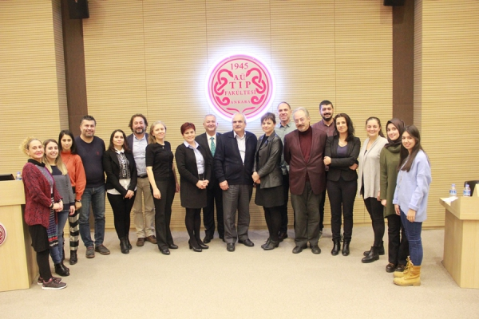
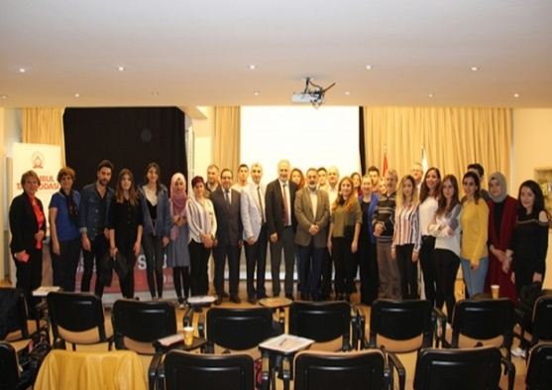
Sağlık Çalışanlarının Sağlığı
Sağlık Çalışanlarında Radyasyon Güvenliği Sempozyumu (21 Ekim 2018)
Sağlık Çalışanlarında Radyasyon Güvenliği - Skopi Sempozyumu yapıldı
Sağlıkta Mobbing, Mobbingde Sağlık Sempozyumu gerçekleştirildi

Slide 46
Kişisel Sağlık Verileri
Kişisel Sağlık Verileri III. Ulusal Kongresi gerçekleştirildi

Slide 47
Kadın Hekimlik ve Kadın Sağlığı Kolu
TTB Kadın Hekimlik ve Kadın Sağlığı Kol Toplantısı (9 Eylül 2018)
TTB Kadın Hekimlik ve Kadın Sağlığı Kolu Yürütme Kurulu toplantılarını internet üzerinden düzenli olarak gerçekleştirmektedir.

Slide 48
Asistan Hekim Kolu

Slide 49
Tıp Öğrencileri Kolu (TÖK)
TTB-TÖK Güz Okulu ve Genel Kurulu (27-29 Ekim 2018)

Slide 50
TTB Kültür Sanat Çalışma Grubu
Çalışma Grubu Toplantısı:21 Ekim 2018
TTB Edebiyat Matineleri «7 Bölge 7 Matine»: 21 Ekim 2018

Slide 51
İnsan Hakları Kolu
Cezaevlerinden TTB’ye gönderilen mektupları değerlendiren ve yanıtlayan bir çalışma grubu oluşturuldu ve rutin olarak toplantıları gerçekleştiriliyor.

Slide 52
Tıp Eğitimi
AÜTF Halk Sağlığı ve HÜTF Halk Sağlığı intörn toplantıları aylık periyotlarla gerçekleştirilmektedir.
UTEAK Toplantısı -9-10 Eylül 2018

Slide 53
Özel Hekimlik
Özel Hekimlik Kolu Olağan Genel Toplantısı Yapıldı
TTB Hekimlik Ücretleri Çalışma Grubu Yönergesi oluşturuldu
TTB Hekimlik Ücret Tarifeleri Çalışma Grubu Toplantısı (12 Ekim 2018)
HUV Danışma Kurulu Toplantısı (30 Ekim 2018)

Slide 54
Behçet Aysan Şiir Ödülü
2018 TTB Behçet Aysan Şiir Ödülü duyurusu yapıldı

Slide 55
Bilirkişilik Temel Eğitimleri
Bilirkişilik Temel Eğitimleri için başvuru süresi başladı
13-16 Eylül 2018 Ankara Tabip Odası
13-16 Eylül 2018 TTB Merkez Konseyi
20-23 Eylül 2018 İstanbul Tabip Odası
27-30 Eylül 2018 İzmir Tabip Odası
18-21 Ekim 2018 Ankara (Dişhekimleri Birliği)
25-28 Ekim 2018 Tekirdağ Tabip Odası
8-11 Kasım 2018 Balıkesir Tabip Odası
15-18 Kasım 2018 Ankara Tabip Odası
15-18 Kasım 2018 İstanbul Tabip Odası (Kadıköy)
22-25 Kasım 2018 İstanbul Tabip Odası (Kadıköy)
TC Adalet Bakanlığı Bilirkişilik Danışma Kurulu Toplantısı (23 Ekim 2018

Slide 56
Kamu Özel Ortaklığı
TTB, kamu-özel ortaklığı yöntemiyle yapılan Malatya FTR Hastanesi’ne ilişkin ÇSED araştırması kapsamındaki görüşünü firmaya iletti
Kriz; Sağlık Ortamı ve Şehir Hastanelerine Etkisi Çalıştayı gerçekleştirildi

Slide 57
TTB Etik Kurul
29 Haziran 2018
7 Eylül 2018
10 Ekim 2018
24 Kasım 2018
TTB Etik Kurulu ”Özgürlüğünden Yoksun Bırakılanların Sağlık Hakkı”na ilişkin görüşünü açıkladı
Aşı konusunda yaşanan tereddütler, aşı reddi ve aşı karşıtlığı konusunda TTB Etik Kurulu görüşü

Slide 58
Anma Etkinlikleri
TTB eski Merkez Konseyi üyesi Dr. İlhan Diken anıldı

Slide 59
Füsun Sayek Etkinlikleri
Füsun Sayek etkinlikleri kapsamında “Sağlıklı Beslenme ve Çocuklarda Obezite” konulu TTB oturumu gerçekleştirildi (29 Ağustos 2018)
Dr. Füsun Sayek anıldı

Slide 60
Nusret Fişek Etkinlikleri
TTB Nusret Fişek Halk Sağlığı Araştırma İnceleme Özendirme Ödülü duyurusu yapıldı ve jüri üyeleri belirlendi
Prof. Dr. Nusret Fişek anıldı

Slide 61
Yayınlar
Toplum ve Hekim Dergisi
-Temmuz-Ağustos 2018
- Eylül-Ekim 2018
-Hakem Kurulu Toplantısı: 28 Temmuz 2018, 29 Eylül 2018)
Mesleki Sağlık Güvenlik Dergisi
66. Sayı (Ücret ve İşçi Sağlığı)
-Yayın Kurulu Toplantısı: 1 Temmuz 2018, 29 Eylül 2018)
Sürekli Tıp Eğitimi Dergisi
Mayıs-Haziran 2018
Temmuz-Ağustos 2018
Eylül-Ekim 2018
Kasım-Aralık 2018
Tıp Dünyası Gazetesi
Haziran-Temmuz 238. Sayı
Eylül-Ekim 239. Sayı

Slide 62
STED Fotoğraf Yarışması

